Slide 1


Slide 3
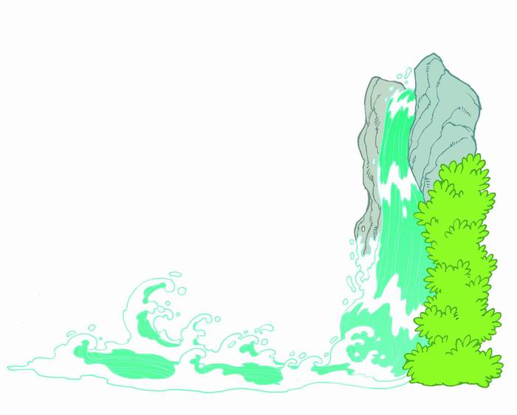
6 泉水

Slide 4
ɡǔ
fènɡ
ò
一股
石缝
哦
ɡuàn
tǎ
cuì
水塔
清脆
瓦罐

Slide 6

丁冬，丁冬，是谁在山上弹琴？哦，原来是一股清泉从石缝里冲出来，来到这阳光灿烂的世界。

Slide 7
水池
平地
果园
山谷

Slide 8
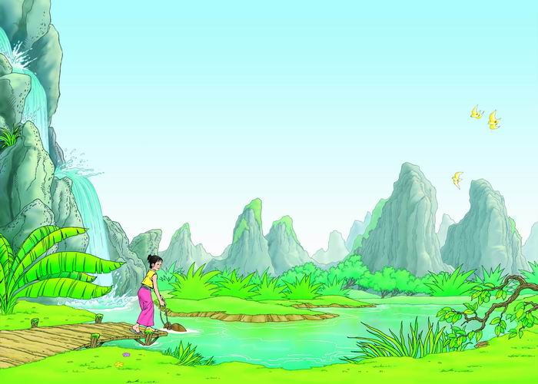
泉水流进山腰的水池，山里的姐姐提着瓦罐来打水 。泉水说：“来吧，来吧！我的水很多很多，山上有一座天然水塔。”

Slide 9
泉水流进山腰的水池，山里的姐姐提着瓦罐来打水 。泉水说：“来吧，来吧！我的水很多很多，山上有一座天然水塔。”

Slide 10
“来吧，来吧！我的水很多很多，山上有一座天然水塔。”

Slide 11
“来吧，来吧！我的水很多很多，山上有一座天然水塔。”
｛
“来吧！我的水很多。”

Slide 12
“来吧，来吧！我的水很多很多，山上有一座天然水塔。”
｛
●
●
●
●
●
●
●
●
“来吧！我的水很多。”

Slide 13
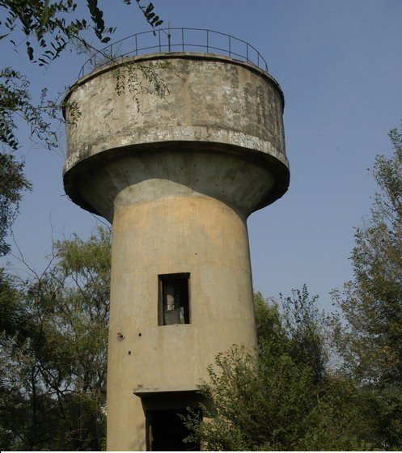

Slide 14
泉水流进山腰的水池，＿＿＿ 提着瓦罐来打水 。泉水说：“来吧，来吧！我的水很多很多，山上有一座天然水塔。”

Slide 16
温馨提示
①找：读课文,找找泉水遇到谁？说了什么？
②想：从泉水的话中，你知道了什么？
③读：用小组喜欢的方式练习朗读。

Slide 17
泉水流进 ，
，
泉水说:“ ”

Slide 18
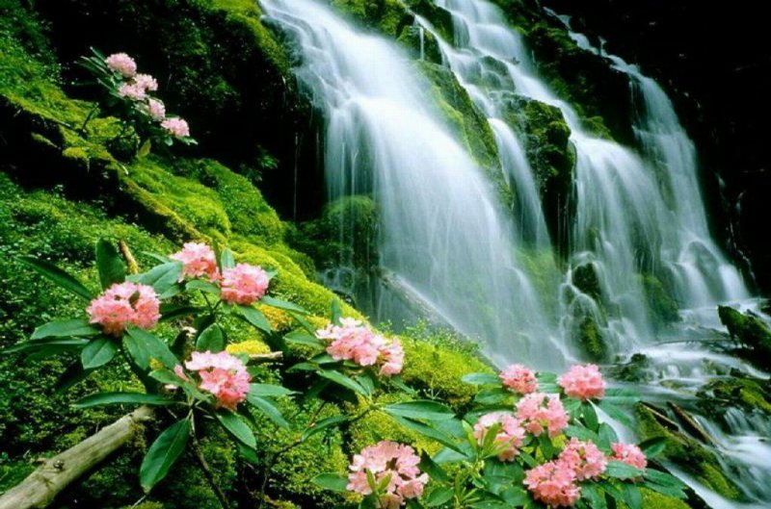
泉水流过山间的平地，火红的杜鹃花照见了自己美丽的身影。泉水说：“照吧，照吧！我的水很清很清，像一面明亮的大镜子。”

Slide 19
泉水流过山间的平地， 照见了自己美丽的身影。泉水说：“照吧，照吧！我的水很清很清，像一面明亮的大镜子。”

Slide 20
泉水流到山坡的果园里，果树大口大口地喝水。泉水说：“喝吧，喝吧！我的水很甜很甜，喝饱了，你们能结出更大更甜的果子。”
赠人玫瑰，手有余香。

Slide 21

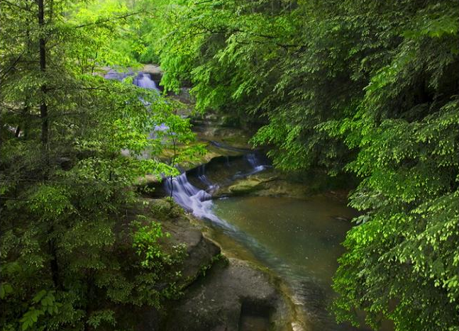
泉水穿过静静的山谷，画眉鸟在尽情地歌唱。泉水说：“唱吧，唱吧！我的琴声很美很美，正好为你清脆的歌声伴奏。”

Slide 22
泉水流到 ，
看到了 ，
泉水说:“ ”

Slide 23
丁冬，丁冬，欢快的泉水弹着琴跑下山去。跑呀，跑呀，一路上遇到了好多同伴。他们互相问候：你好！你好！他们互相约定：大海里见！大海里见！
丁冬，丁冬……

